Slide 1
データレイクサービス入門
徳重順哉

Slide 2
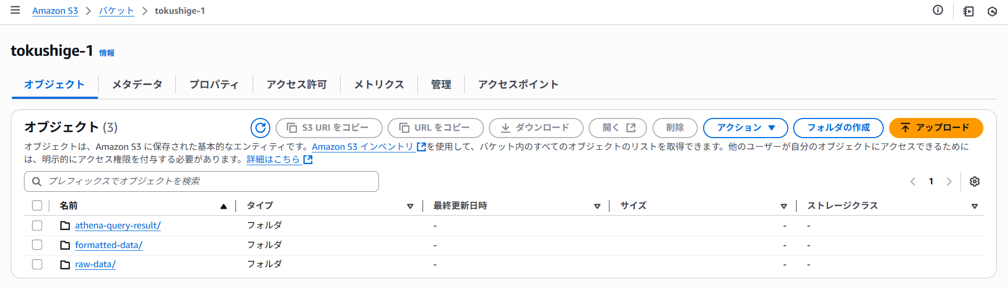
S3バケット作成

Slide 3
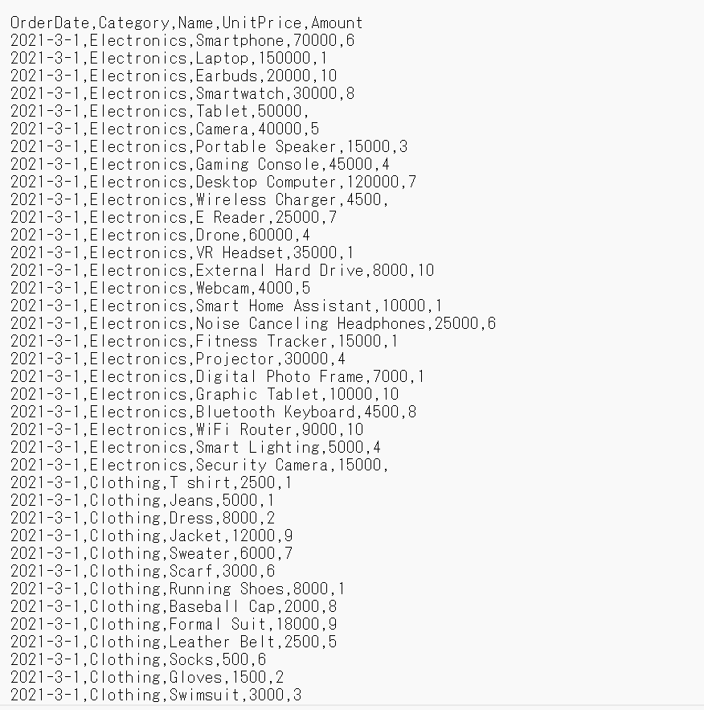
サンプルデータ

Slide 4
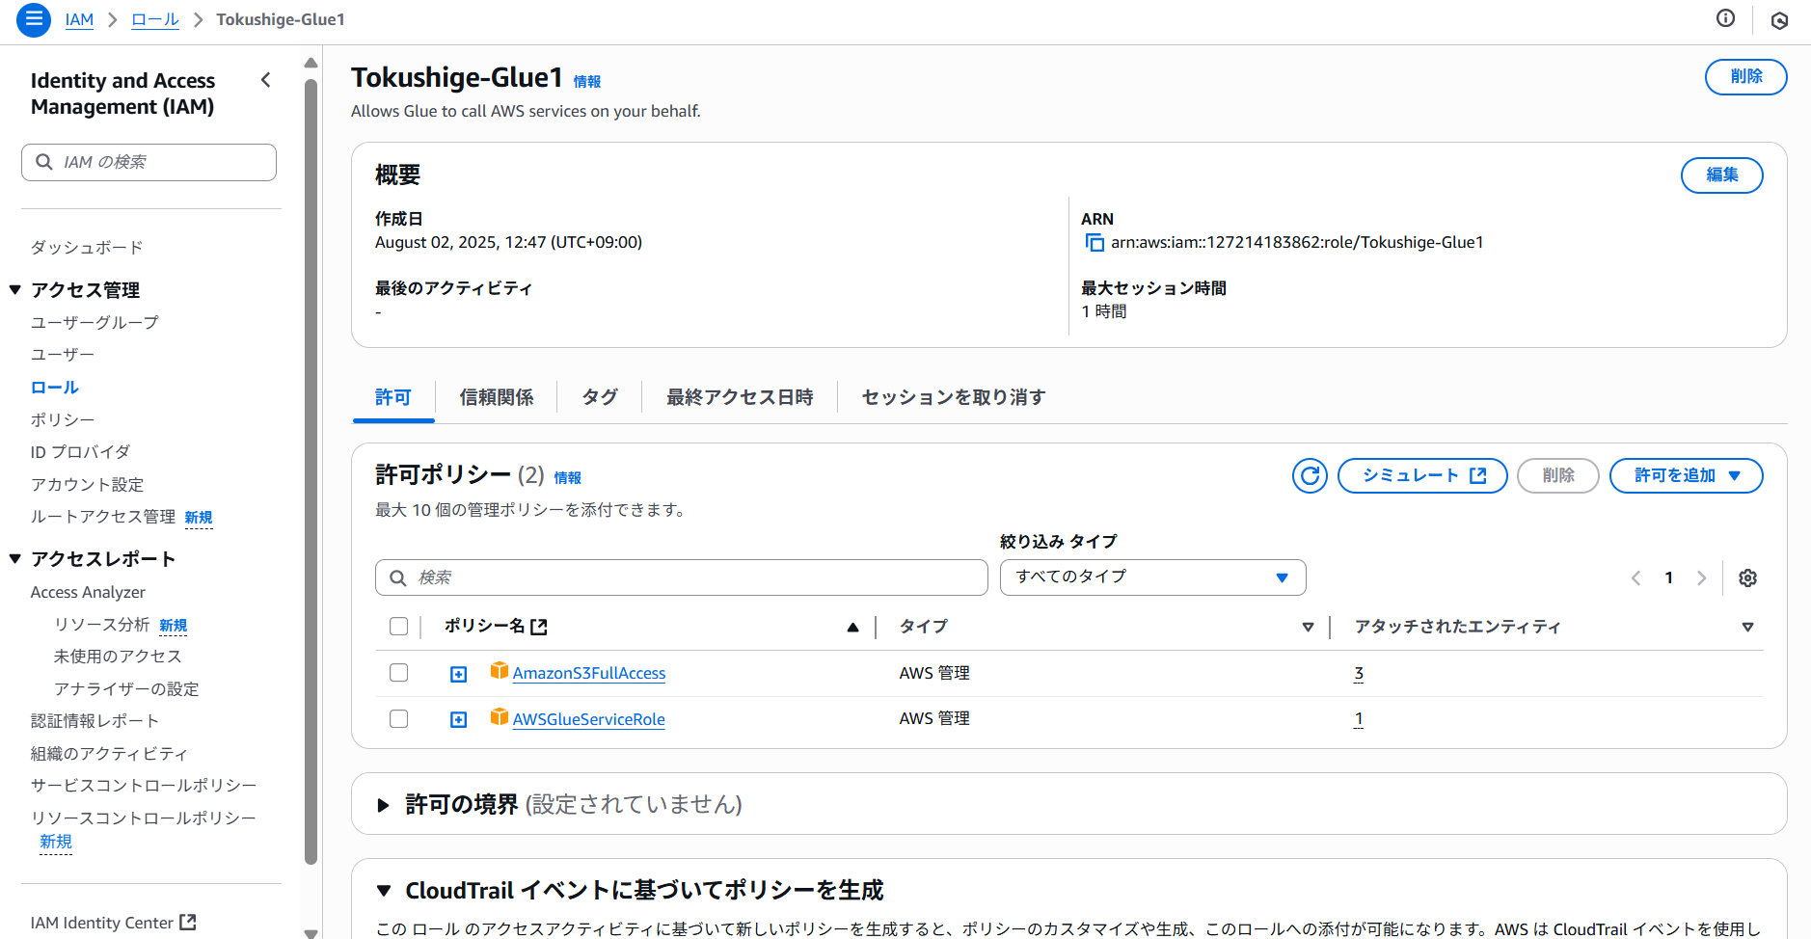
ロール作成

Slide 5
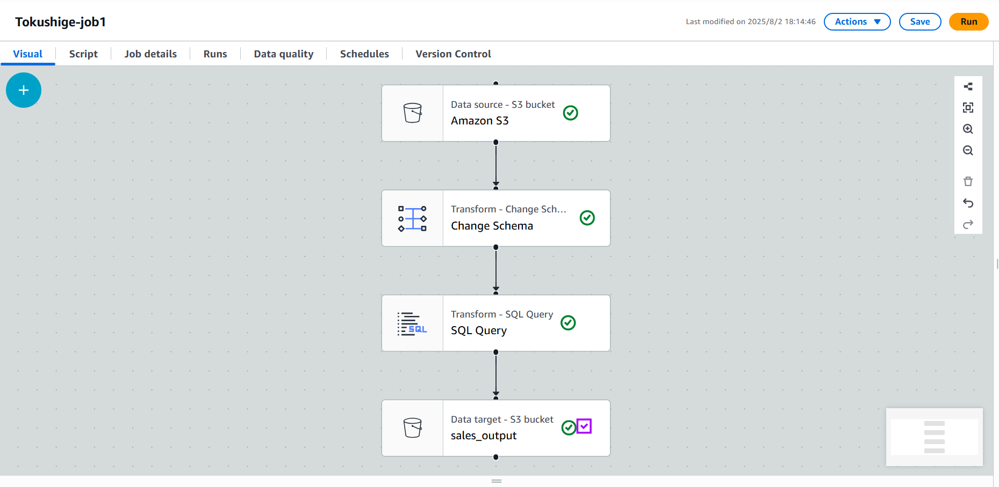
Glueを用いたETL

Slide 6
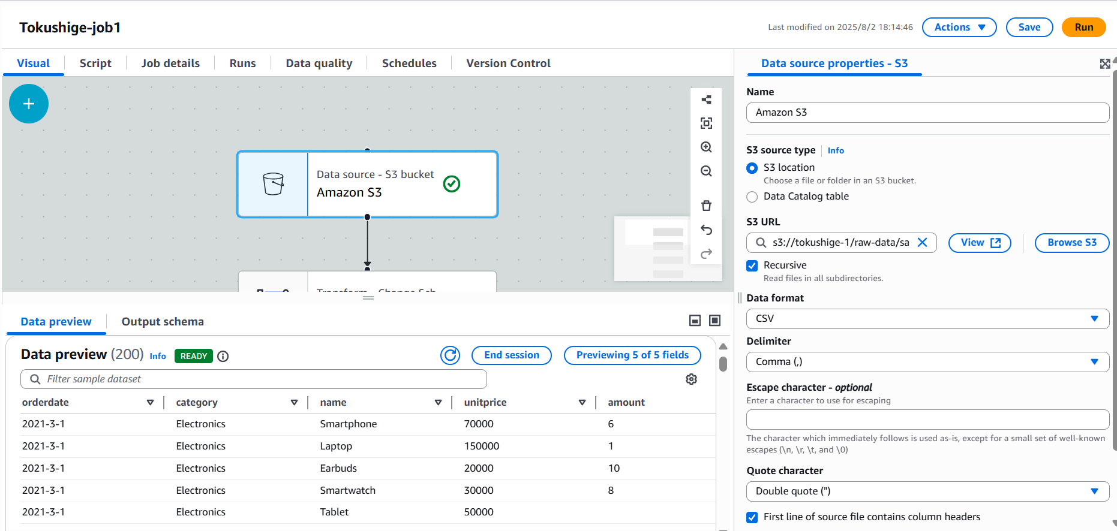
S3バケットからデータ取り込み

Slide 7
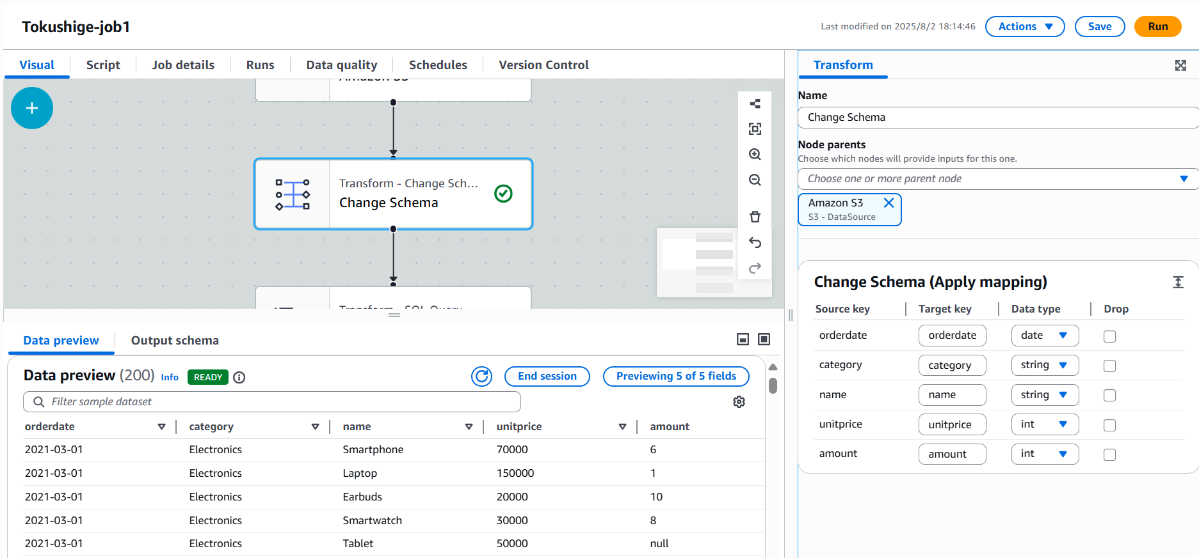
データの型を変更

Slide 8
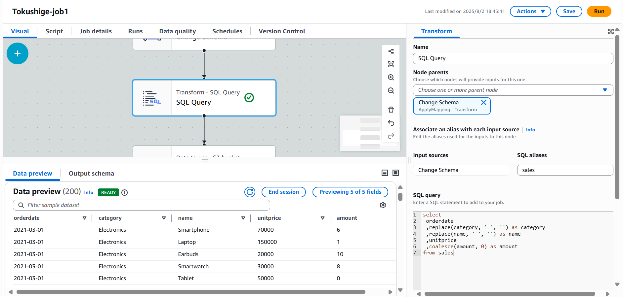
データを整形

Slide 9
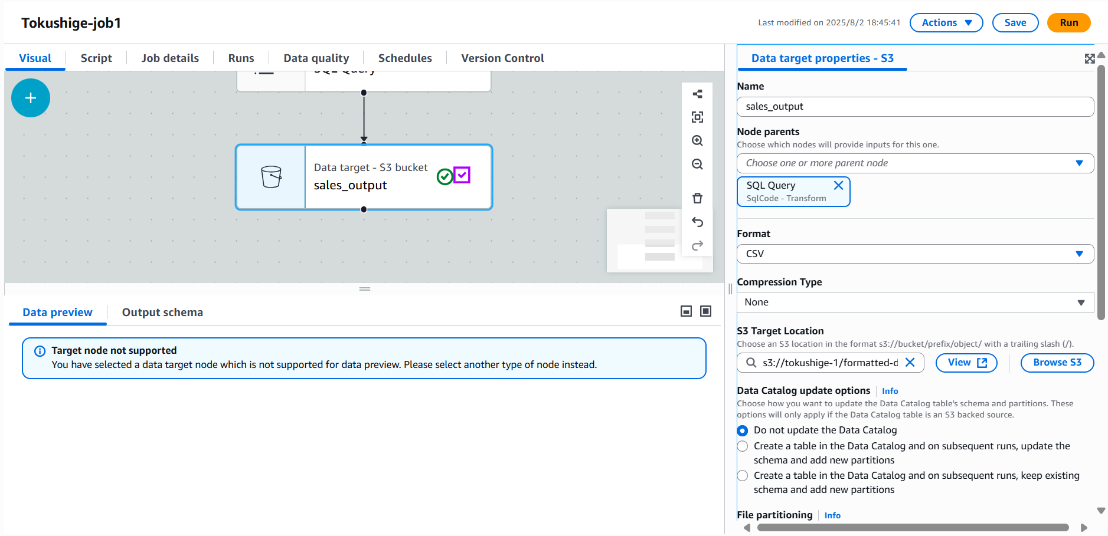
S3バケットにデータ出力

Slide 10
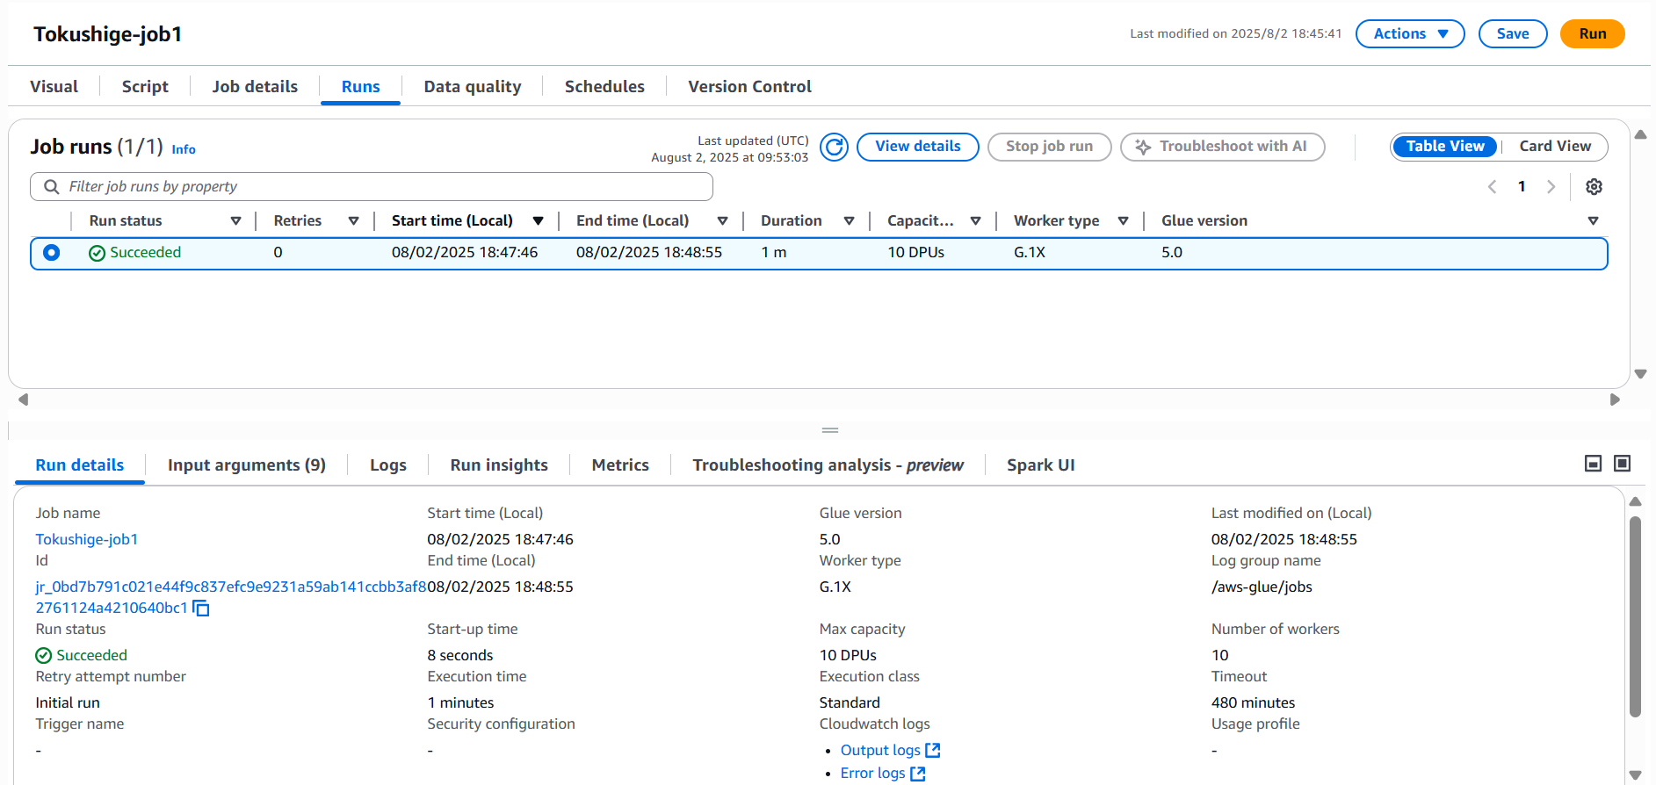
ジョブ実行

Slide 11
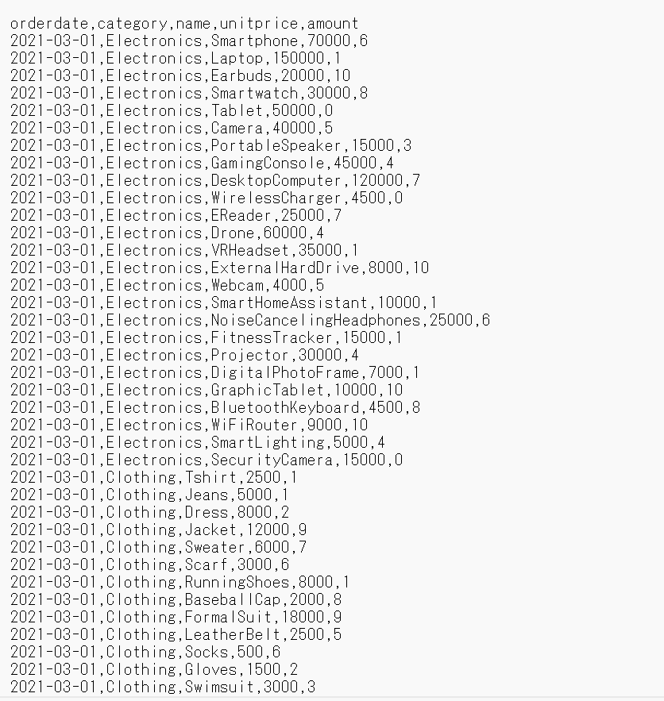
整形後データ

Slide 12
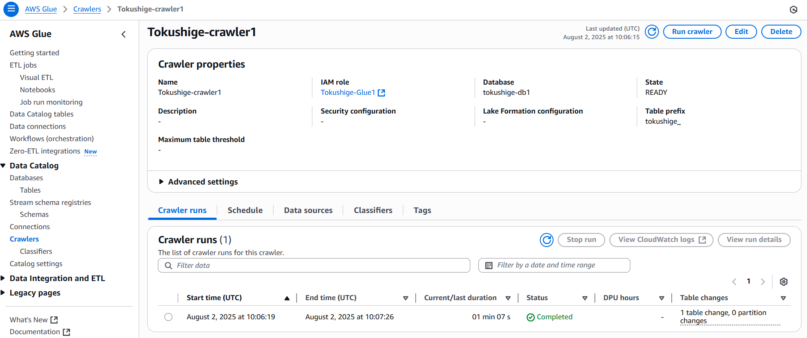
データカタログ作成(クローラー)

Slide 13
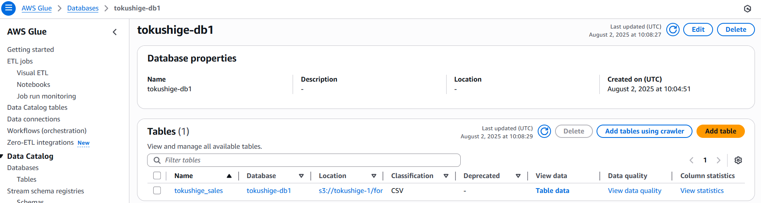
データカタログ作成(テーブル)

Slide 14
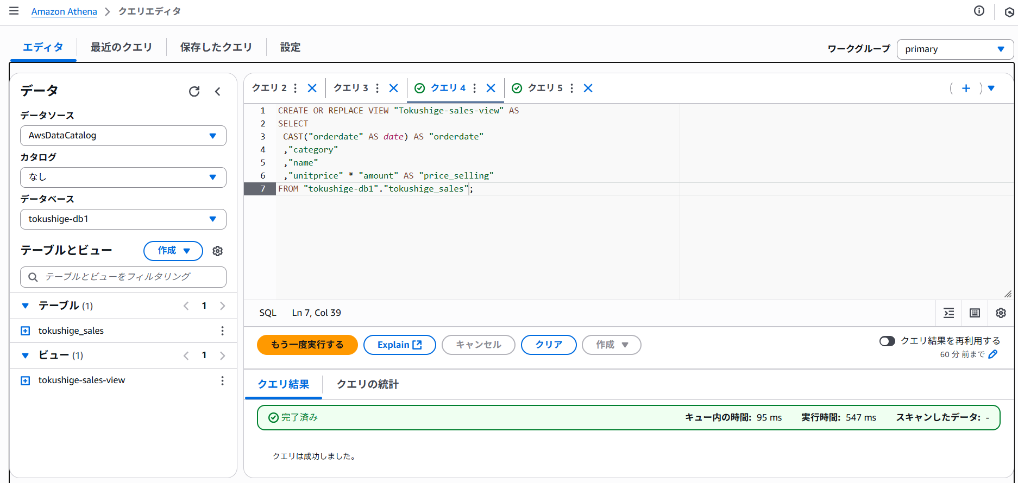
Athenaでビュー作成

Slide 15
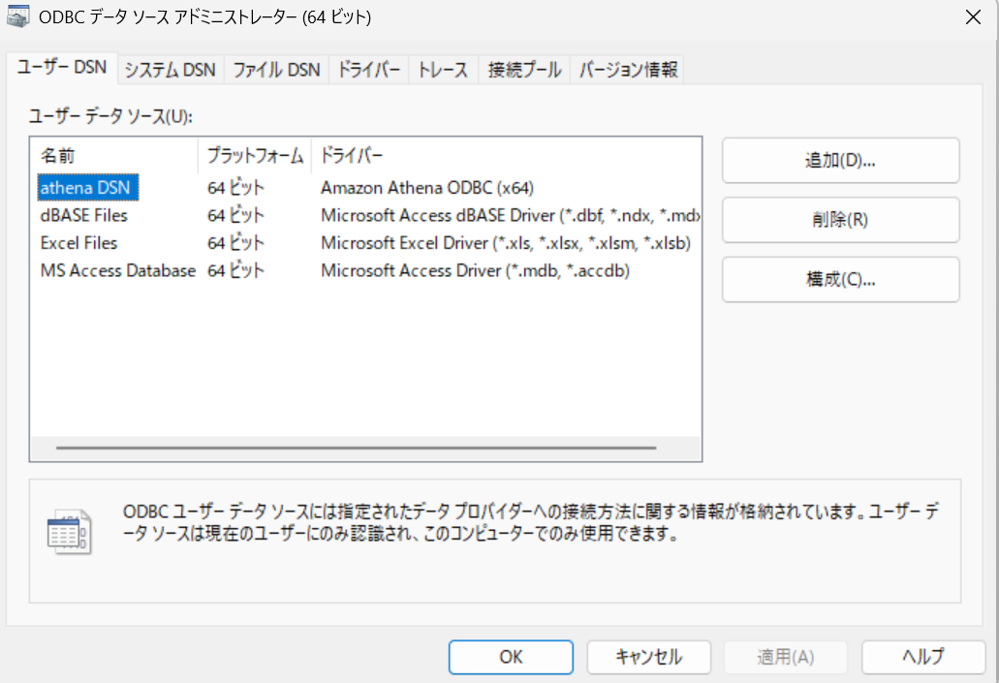
Power BIに接続
ドライバーのインストールやアクセスキーの設定が必要

Slide 16
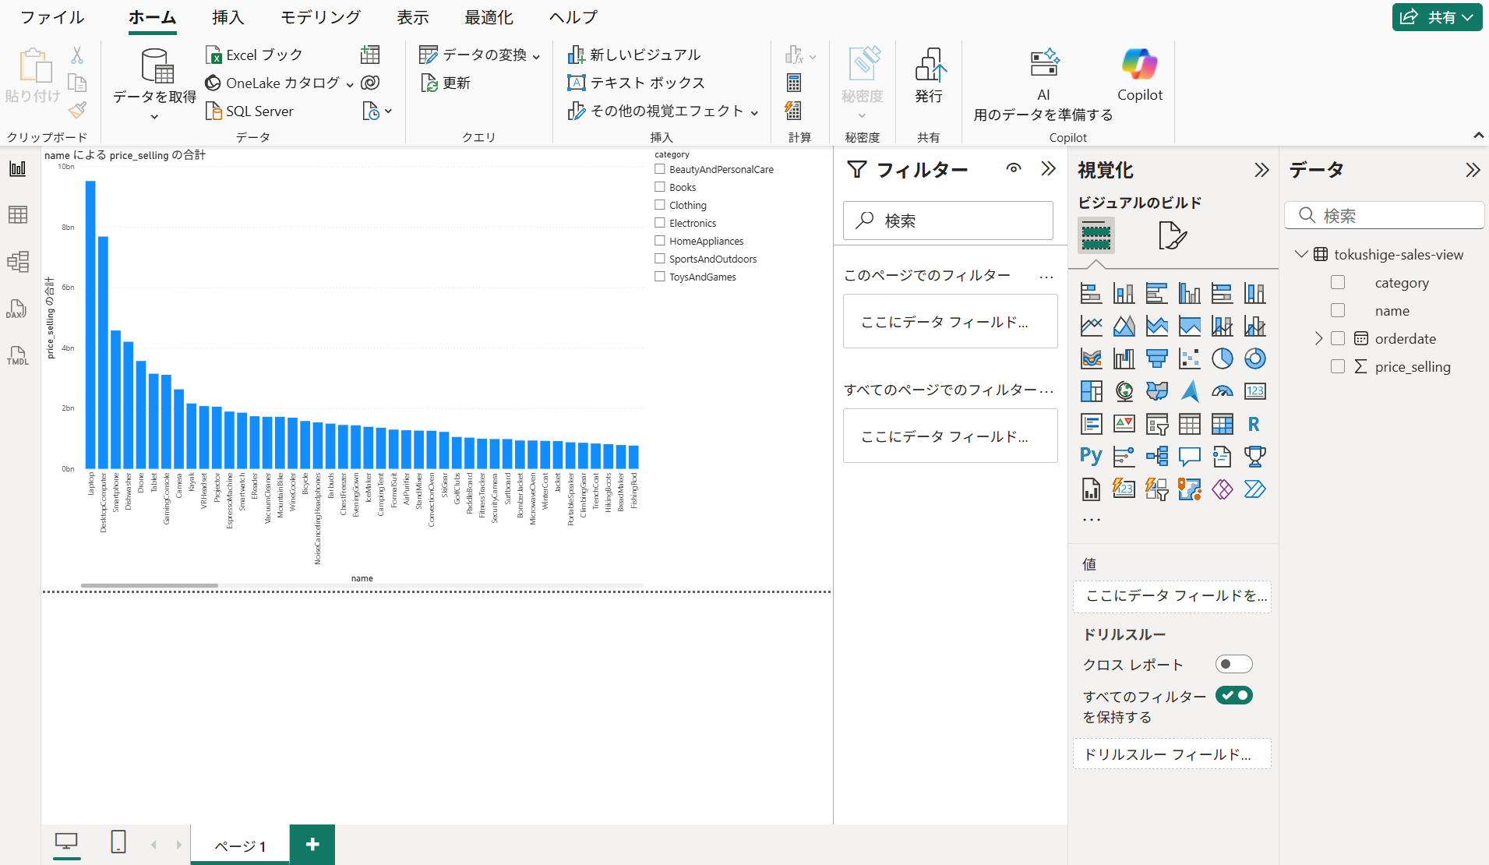
分析(横棒グラフとスライサー)

Slide 17
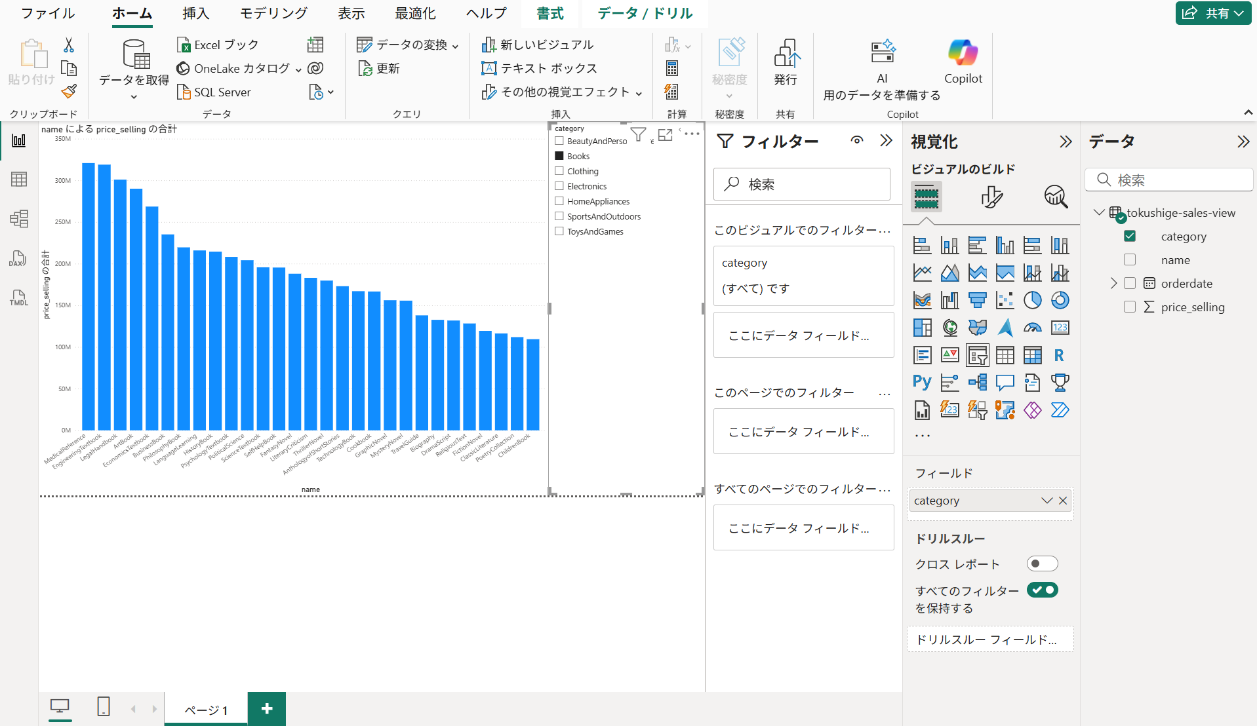
分析(Category=Booksを選択)

